Slide 1
博易云
让期货得心应手
@上海澎博财经资讯有限公司

Slide 2
两个部分
01
闪电手
02
行情端

Slide 3
博易云
集中认证
新增
主力热点排名
行情
改进
画线工具
指标系统

Slide 4
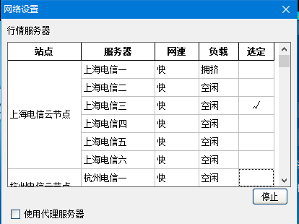
博易云
行情
新增：集中认证
网络延时 | 网速
50ms | 快
50-100ms | 一般
100-200ms | 慢
200ms | 很慢
负载 | 定位
70% | 空闲
70%…100% | 拥挤
100% | 已满

Slide 5
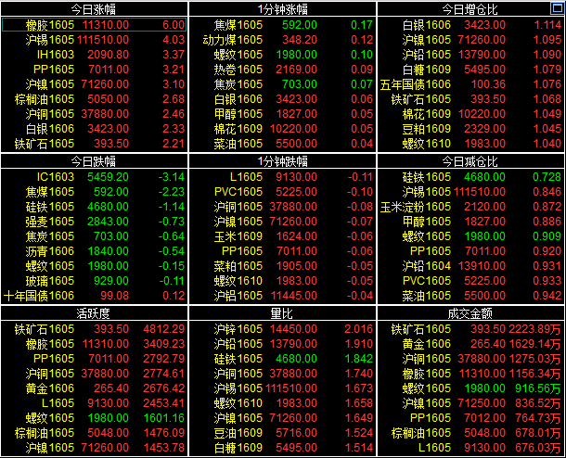
博易云
行情
新增：主力合约热点排名
以九宫格的形式排列，只排名主力合约。
今日增/减仓比公式：今持仓量/昨持仓量。
成交金额 公式：结算价（均价）*成交量*交易单位。
量比公式：今日每分钟平均成交量/前5日每分钟平均成交量。
按照分辨率大小，每个格子中显示的合约数量不同，一般显示6个。

Slide 6
博易云
行情
改进：画线工具
新增画线10个：射线、通道线、箭头线段、三角形、波浪尺、多圆弧、斐波那契扩展、量度目标、椭圆、测距工具
优化画线：平行线、黄金分割线、百分比线、文字工具
切换画线颜色、线型、粗细、自动吸附设置的显示隐藏。
K线主图、副图、分时图走势区。
分时图画线仅在当日有效，下一交易日初始化时会自动删除。

Slide 7
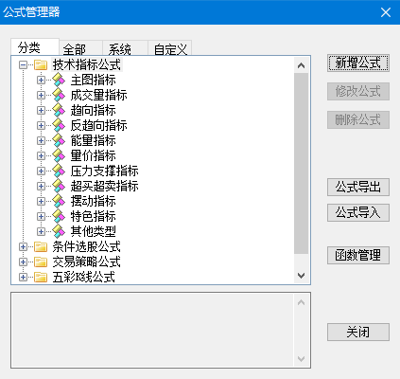
博易云
行情
改进：指标系统
系统指标新增45个
函数增加248个

Slide 8
博易云
新增
三键下单
FOK、FAK
闪电手
改进
下单板选择
快鼠点价数据行统计
恢复
价格输入规则
下单工具栏
使用‘对手价、挂单价、最新价’下单时，调整X价位发出委托

Slide 9
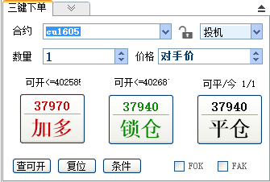
博易云
闪电手
新增：三键下单 （FOK、FAK）
买卖按钮都是开仓，显示文字随持仓情况变化。当无持仓时，买入和卖出；当单向持多单时，加多和锁仓；当单向持空单时，锁仓和加空；当双向持仓时，显示买入和卖出，但是无乱点击买入还是卖出，都会提示“该合约锁仓中，需选择一条持仓记录”。
平仓按钮显示的价格随持仓情况变化。当无持仓时，平仓灰显。

Slide 10
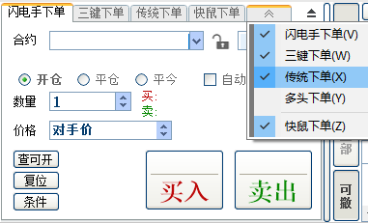
博易云
闪电手
改进：下单板选择
用户可以定制自己的“常用”下单板，并能保存为用户自定义信息（与交易账号关联），以后每次登录闪电手，都是上次调整过的顺序。

Slide 11
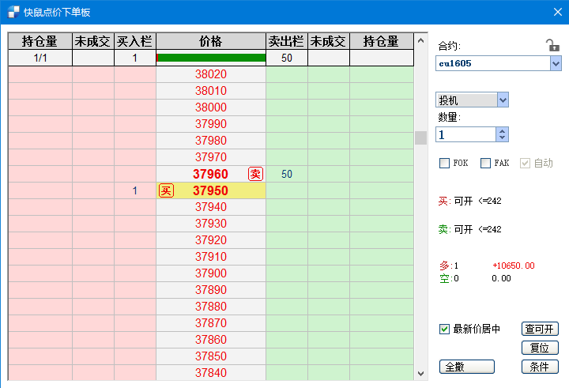
博易云
闪电手
改进：快鼠数据行统计
在最上面增加一行，买入/卖出栏、未成交、持仓栏统计所选合约买入/卖出量、多空2个方向上所有的未成交委托单、持仓数量。
数据统计行第四列为买卖量对比柱状条，长度之比为买量和卖量之比。

Slide 12
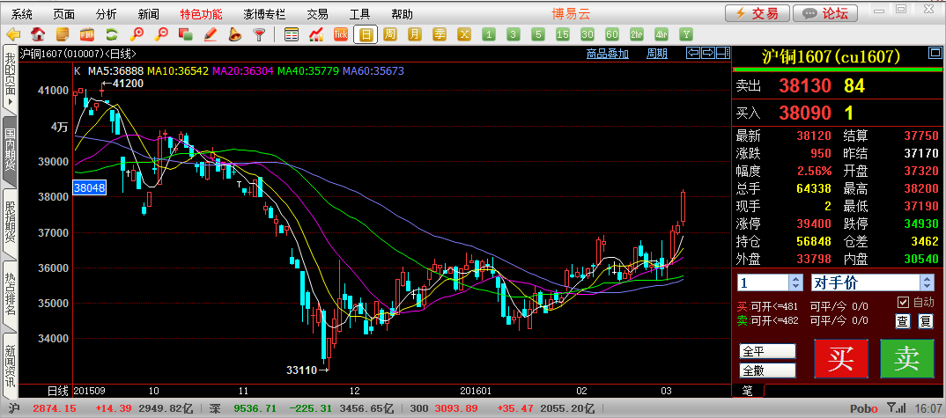
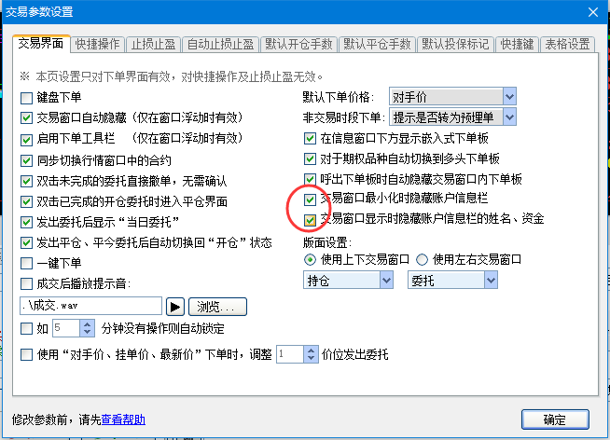
博易云
闪电手
改进：最小化的姓名资金可隐藏

Slide 13
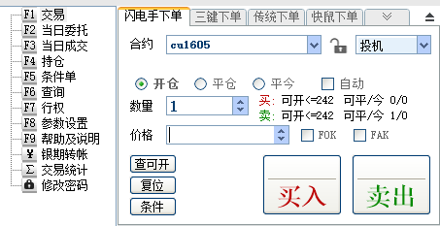
博易云
闪电手
恢复：价格输入规则

Slide 14
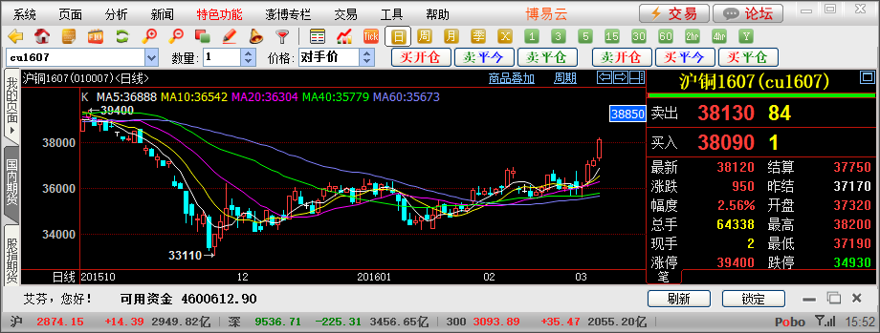
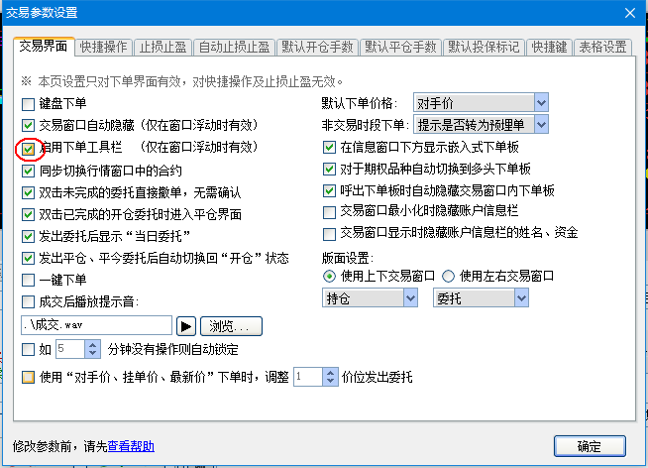
博易云
闪电手
恢复：下单工具栏

Slide 15
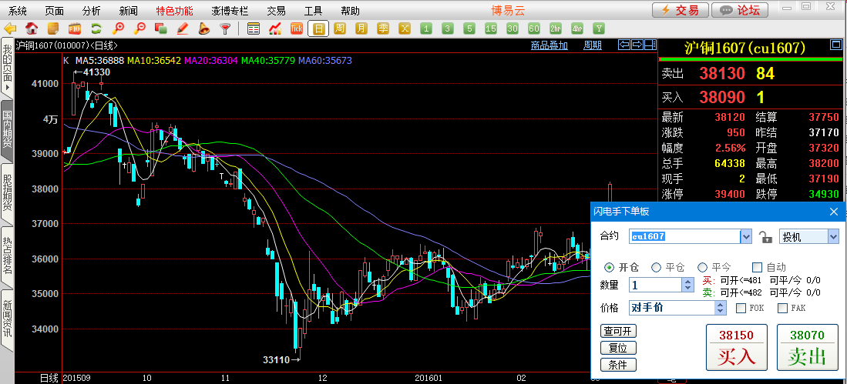
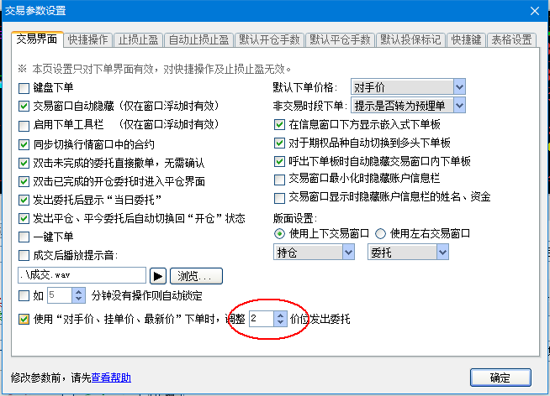
博易云
闪电手
恢复：超价功能

Slide 16
Contact
Thank You
0731-82893388
或拨打营业部客服电话
http://www.dsf.cn/

